Slide 1
道家文化
汕头金中海湾学校 肖成昊
指导老师 苏煜辉

Slide 2


道家文化
作品介绍
道家文化源于春秋时期的老子，是中国传统文化的重要组成部分，为了让人们更加深入了解道家文化，特此设计这么一个标志。
标志主体由“道”字变化而来，又加以阴阳鱼等元素点缀，外圈则参考了阴阳太极图，以龙凤形式从另一个角度体现了道家的阴阳循环。

Slide 3
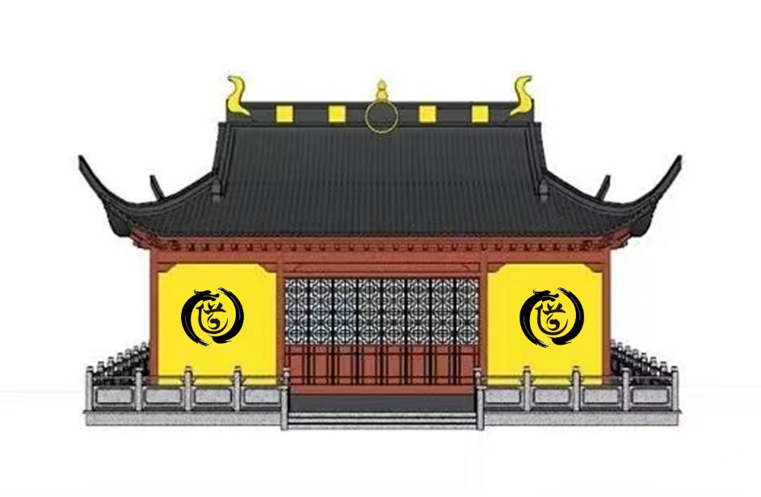
道家文化
作品应用
|道观
交流会举办的场地，在建筑设计和室内装修等各方面都体现出道家文化。

Slide 4
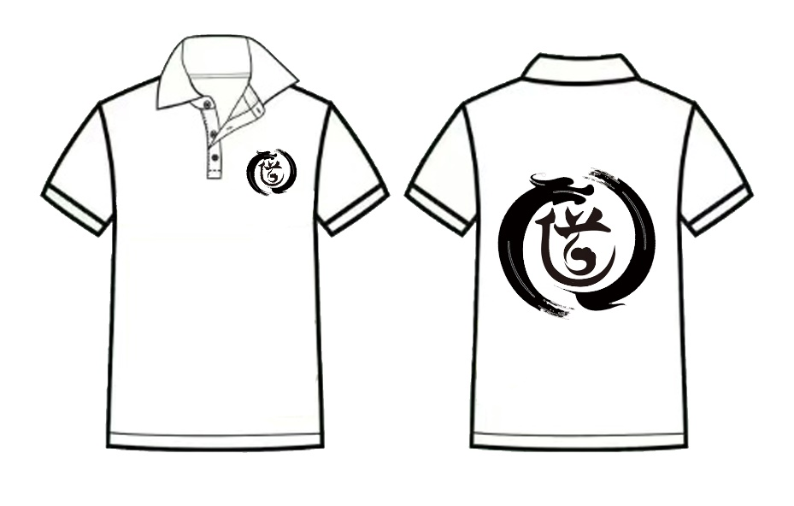
道家文化
作品应用
|短袖工作服
用途：交流节工作人员的工作服，便于参与人员寻求帮助。
颜色：白色和黑色。
工艺：采用高支纱线新疆优质长绒棉，紧密赛络纺编织处理，蚀毛处理，采用热转印印刷

Slide 5
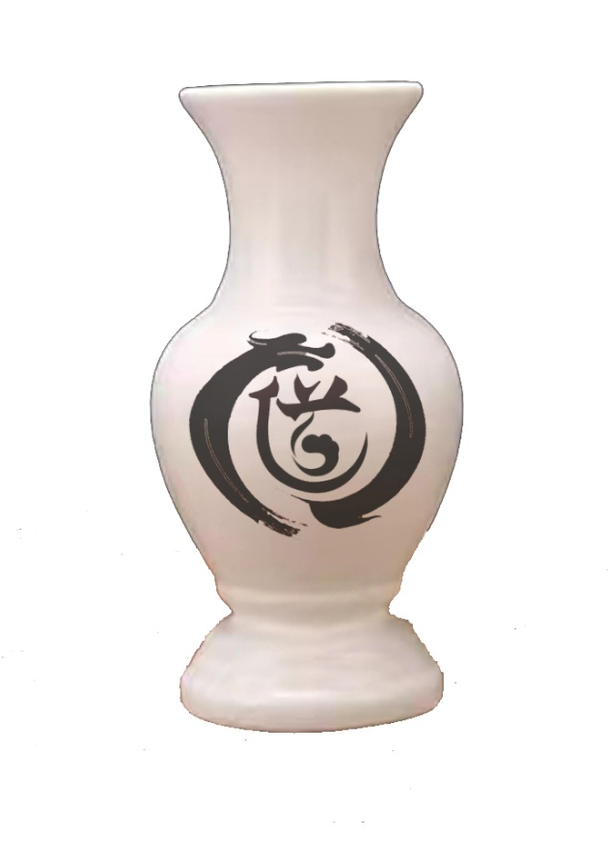
道家文化
作品应用
|茶罐
采用陶瓷的材质，由罐盖和带底的罐身组成。可以用来装茶叶，让你随时随地都能静下心来，细细品茶，感悟道家文化。

Slide 6
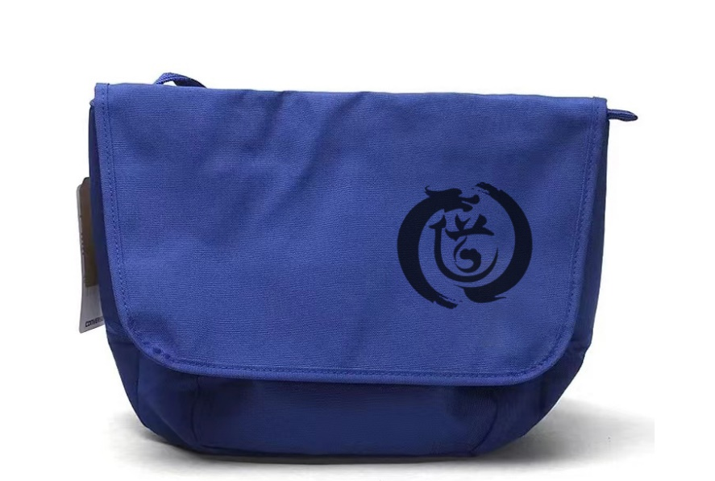
道家文化
作品应用
|帆布包
用于人们出行时携带物品，既方便了人们，又有利于环境，体现了道家文化中人与自然和谐共生的思想。

Slide 7
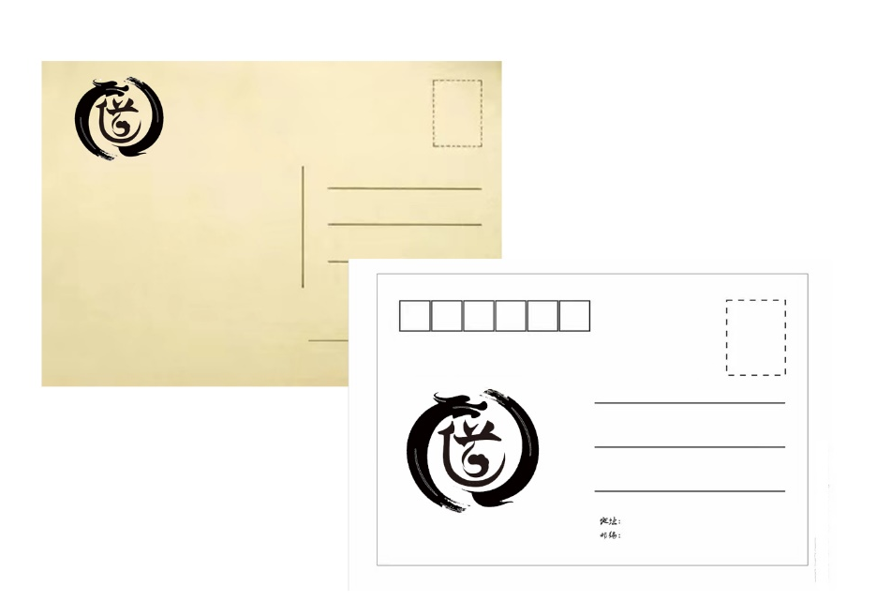
道家文化
作品应用
|明信片设计
该设计采用国产白卡纸，印有道家文化交流节的标志，是送给参与者的小礼品。

Slide 8
道家文化

